Slide 1
Thuyết trình: 25 mins
Giới thiệu bài toán: 3’
Giải quyết bài toán: 6’
Tổ chức thông tin theo Hierarchy: 2’
So khớp thông tin: 2’
Ứng dụng Decision tree 2’
Giải pháp Job Zoom framework: 6’
3 + 1 Vấn đề chính cần giải quyết JobZoom 1’
Kiến trúc tổng quan 1’
Tổ chức Tag & Hierarchy & mapping 1’
Matching tool 1’
Decision tree 2’
Demo 8’
Đánh giá & hướng phát triển 2’
Q&A: 20 mins

Slide 2

Xây dựng kiến trúc cổng thông tin tìm việc
GIẢNG VIÊN HƯỚNG DẪN: TS. Trần vũ bình
Sinh viên thực hiện: lê trung hiếu
Phùng chí nguyên
Lê dương công phúc
07/01/2012
KHOÁ LUẬN TỐT NGHIỆP

Slide 3

Agenda
Giới thiệu bài toán
Giải quyết bài toán
JobZoom framework
Kết luận

Slide 4


Bài toán kiến trúc
Notes:
Bài toán kiến trúc tổ chức và so khớp thông tin.
Trong phần này có các nội dung sau:
Bài toán 1: Tổ chức thông tin và sự linh hoạt của hệ thống so khớp.
Bài toán 2: So sánh mức độ tương quan giữa các thông tin.
Bài toán 3: Sử dụng kiến trúc tổ chức thông tin linh hoạt hỗ trợ ra quyết định

Slide 5
Bài toán kiến trúc #1
Phần mềm nghiệp vụ về tìm kiếm và so khớp thông tin (bán hàng, tìm bạn, tìm việc…)
Tổ chức và lưu trữ thông tin của đối tượng đa dạng
Phụ thuộc vào đặc thù của đối tượng thông tin và chiến lược của nhà phát triển phần mềm.
Làm thế nào thiết kế một kiến trúc phần mềm chung có thể áp dụng linh hoạt cho nhiều sản phầm phần mềm đáp ứng nghiệp vụ tìm kiếm và so khớp thông tin

Slide 6
Mô tả nghiệp vụ tìm kiếm & so khớp thông tin

Slide 7
Mô tả sự đa dạng, phức tạp trong tổ chức thông tin của 1 đối tượng

Slide 8
Bài toán kiến trúc #2
Thông tin yêu cầu & thông tin đáp ứng yêu cầu (ví dụ: hồ sơ sinh việc & việc làm, sở thích & sản phẩm, hồ sơ & người bạn cần tìm..)
Làm thế nào so sánh mức độ tương quan giữa các thông tin với nhau.

Slide 9
Bài toán kiến trúc #3
Khai thác dữ liệu (data mining) giúp đưa ra thông tin hữu ích, thông tin mang tính quyết định.
Sử dụng kiến trúc tổ chức thông tin linh hoạt trên, làm thế nào cung cấp giải pháp hỗ trợ khai thác dữ liệu?

Slide 10
Fundamentals of information science
Note
definitions of data, information, data files and database
the concept and components of information domain
the data-oriented approach to information system development
the principles and methods of information organization
the principles and methods of data structure
design and specification of data structure by data modeling
design and specification of data structure by process modeling

Slide 11
Fundamentals of information science
Note
distinguish between data and information
describe the components of information domain in the context of information system design
describe the data-oriented approach to information system development
explain information organization from the perspectives of: data, relationship, operating system and system architecture
list typical spatial and non-spatial data structures and describe their characteristics
describe the phases of work of data modeling and their respective end products
describe the method of process modeling and its end product

Slide 12
Fundamentals of information science
databases can be organized in different ways known as database models
the three conventional database models are: relational, network and hierarchical
relational --- data are organized by records in relations which resemble a table (Figure 5a) (See Section 3.2.1 for further explanation)
network --- data are organized by records which are classified into record types, with 1:n pointers linking associated records (Figure 5b)
hierarchical --- data are organized by records on a parent-child one-to-many relations (Figure 5c)
the emerging database model is object-oriented
data are uniquely identified as individual objects that are classified into object types or classes according to the characteristics (attributes and operations) of the object (Figure 5d) (See Section 3.2.2 for further explanation)

Slide 13

GIẢI QUYẾT BÀI TOÁN

Slide 14
Tag
Vấn đề:
Thông tin 1 đối tượng được tổ chức đa dạng mới nhiều quan hệ (relationship)
Không cần thiết tất cả dữ liệu giúp nghiệp vụ tìm kiếm & so khớp thông tin các đối tượng với nhau
Giải pháp: sử dụng Tag
Tag (metadata) là từ khóa phi cấu trúc
Tagging các dữ liệu cần thiết
Mô tả thông tin của một đối tượng một cách linh hoạt

Slide 15
Taxonomy
Vấn đề:
Giải pháp

Slide 16
Giải pháp tổ chức thông tin theo Hierarchical model
Vấn đề:
Giải pháp:

Slide 17
So khớp các thông tin với nhau

Slide 18
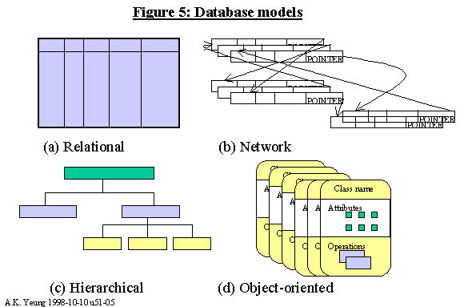

Slide 19
Giải pháp so khớp thông tin
Vấn đề
Giải pháp

Slide 20
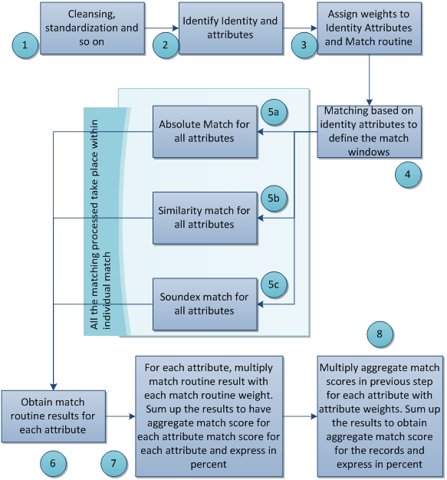
Giải pháp so khớp thông tin

Slide 21
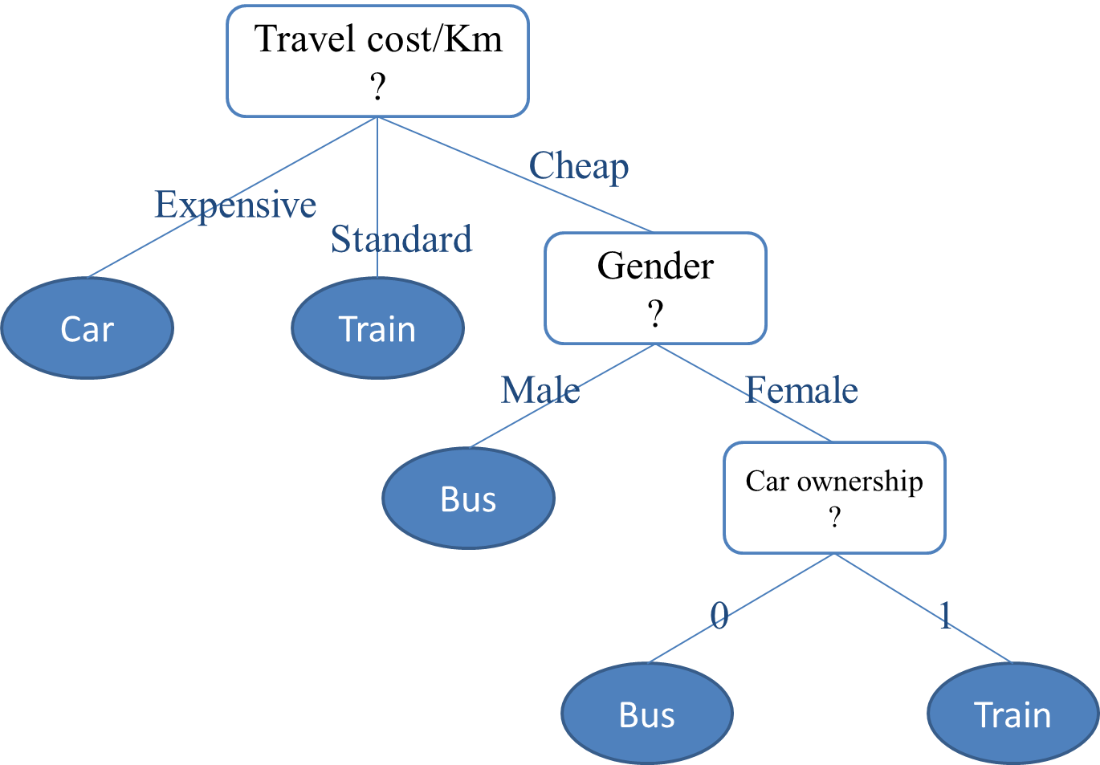
Cây quyết định

Slide 22
Kiến trúc phần mềm
Các lý thuyết kiến trúc phần mềm dc áp dụng

Slide 23
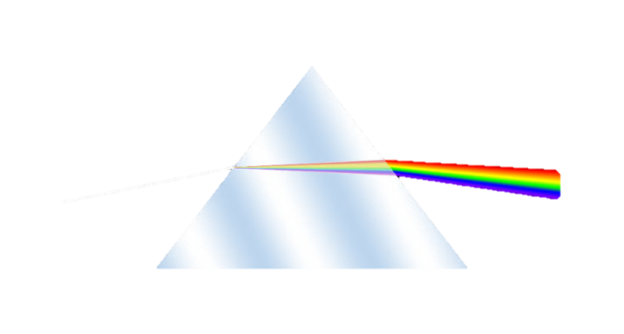

JobZoom framework
Kiến trúc cổng thông tin tìm việc JobZoom framework được áp dụng từ giải pháp của bài toán kiến trúc nói trên.

Slide 24
4 vấn đề cần giải quyết trong JobZoom
Hỗ trợ đăng tải thông tin theo từng ngành nghề
So khớp thông tin giữa hồ sơ ứng viên & yêu cầu công việc của nhà tuyển dụng
Gợi ý ứng viên viết resume hiệu quả để được nhà tuyển dụng chú ý
Kiến trúc hỗ trợ giải pháp cải thiện hiệu năng (performance) trong hệ thống

Slide 25
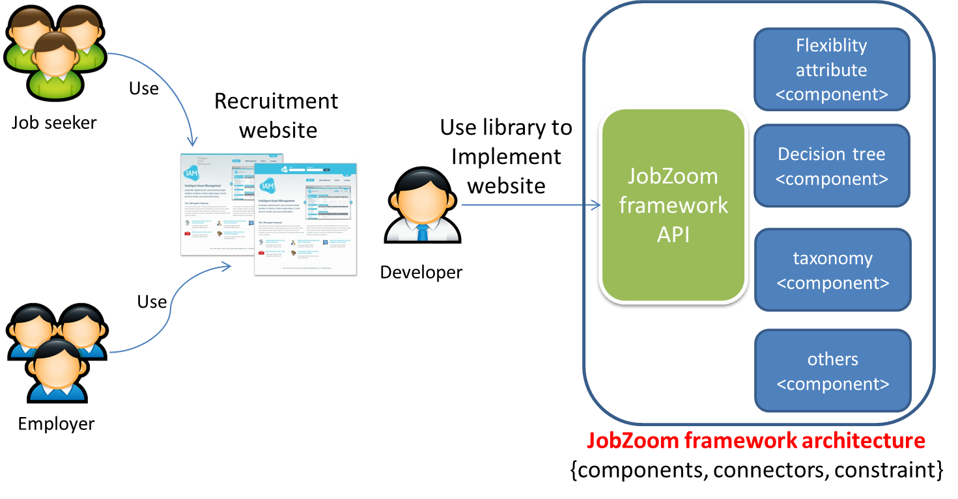
Kiến trúc tổng quan JobZoom framework

Slide 26
Use Case của framework

Slide 27
Logical view

Slide 28
Process view
Kiến trúc dưới gốc độ tích hợp hệ thống

Slide 29
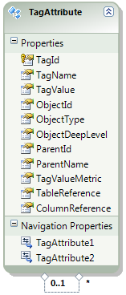

Component tổ chức thông tin linh hoạt #1
Data Model

Slide 30
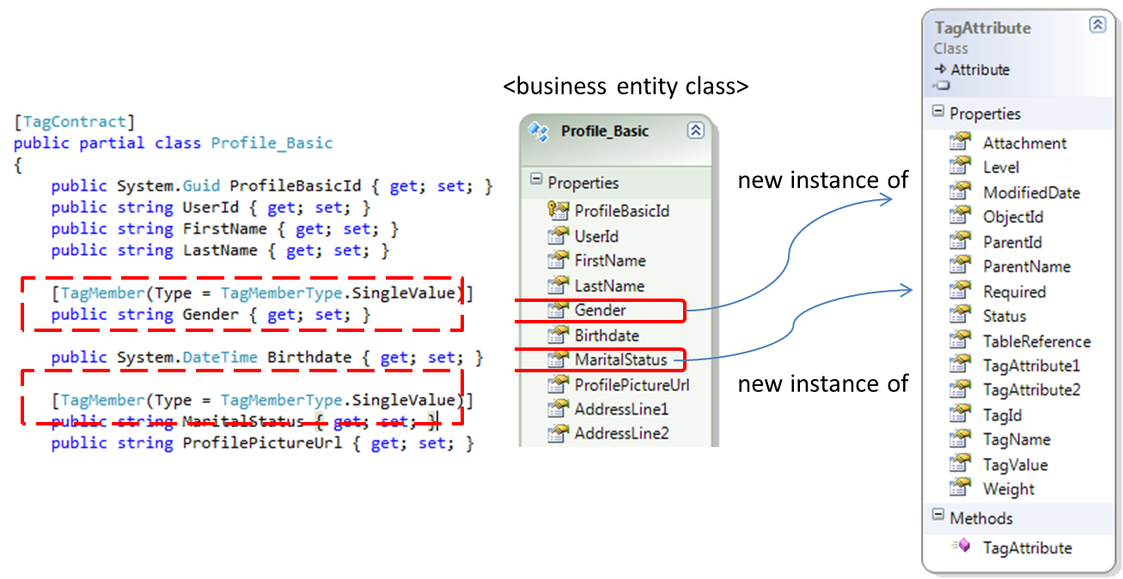
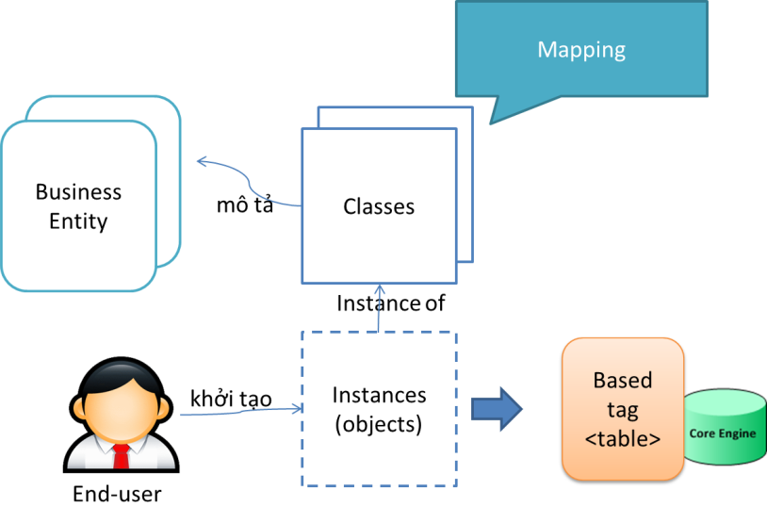
Component tổ chức thông tin linh hoạt #2
Tagging & Mapping

Slide 31
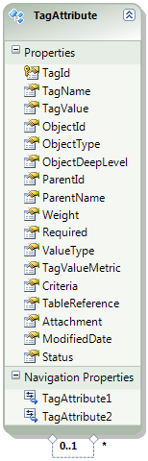
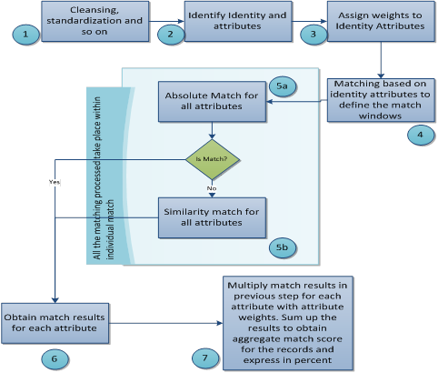
Component so khớp thông tin
Storage Model
Processing model
Matching giữa đối tượng thông tin Hồ sơ ứng viên & Công việc
Kết quả trả về:
Điểm theo tỷ lệ phần trăm %
Danh sách các attribute absolute matching
Danh sách các attribute có khả năng matching

Slide 32
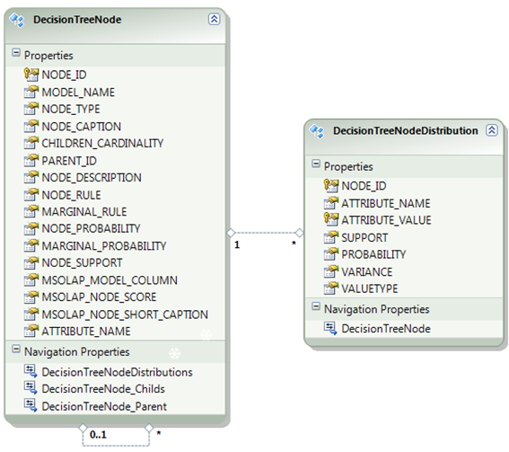

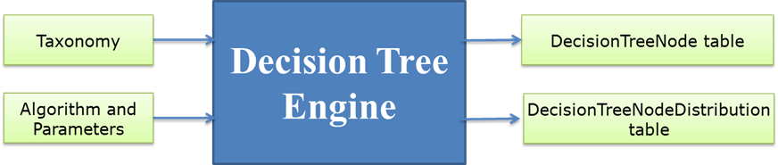
Data Mining Engine
Main Server
Pivot Storage Server
Analysis Services

Slide 33
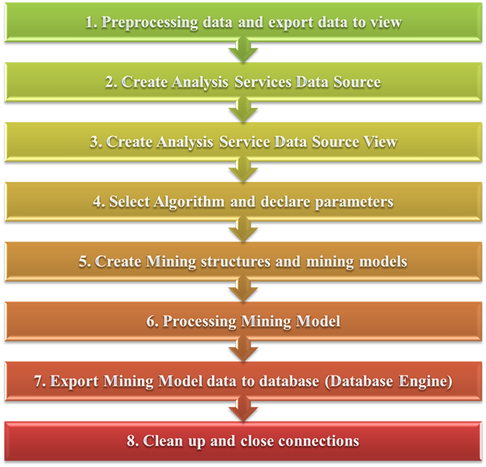
Data mining engine

Slide 34
DEMONSTRATION

Slide 35

Kết luận

Slide 36
KẾT QUẢ ĐẠT ĐƯỢC

Slide 37
Đánh giá

Slide 38
Những hạn chế

Slide 39
Q & A

Slide 40

THANKS FOR YOUR ATTENTION!

